Slide 1
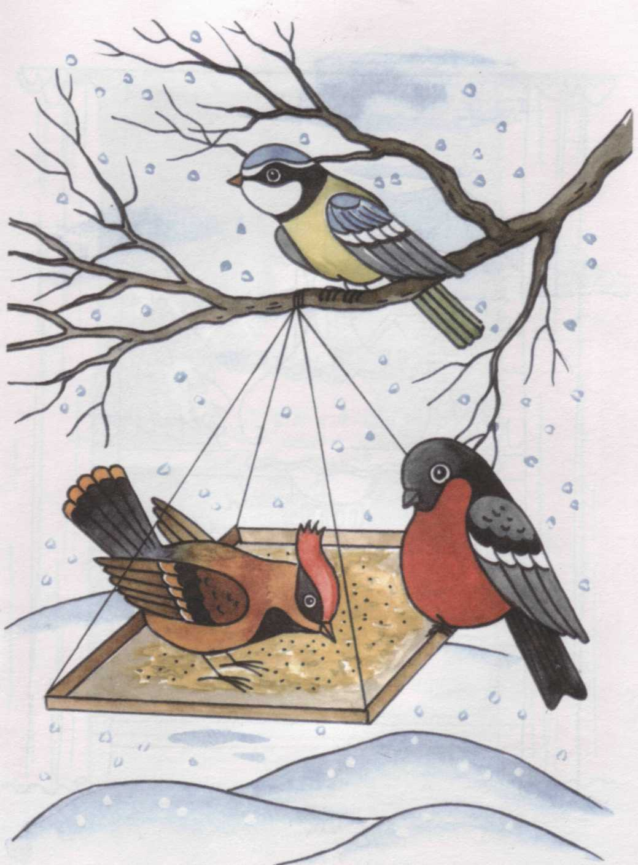
Фото –акция
«Покормите птиц зимой»
Младше - средняя коррекционная группа
Январь 2021г.

Slide 2
Зима- суровое время года, а для птиц самая тяжёлая пора. Холод птицам не страшен, потому что у птиц очень горячая кровь. Им страшен голод , ведь доступной пищи становится всё меньше, а потребность в ней возрастает. Некоторые птицы не могут пережить зиму и погибают. Остальные в поисках пищи перелетают ближе к человеческому жилью. Потому что помочь им выжить могут только люди.
Регулярная ежедневная зимняя подкормка птиц может спасти довольно много птичьих жизней, кроме этого, это один из самых важных способов привлечения птиц в наши сады.
Именно этой теме был посвящён познавательно – творческий проект, который прошёл в нашей группе с 13.01.21 по 29.01.21. В рамках этого проекта была проведена фото - акция, активными участниками которой стали родители вместе с детьми.

Slide 3
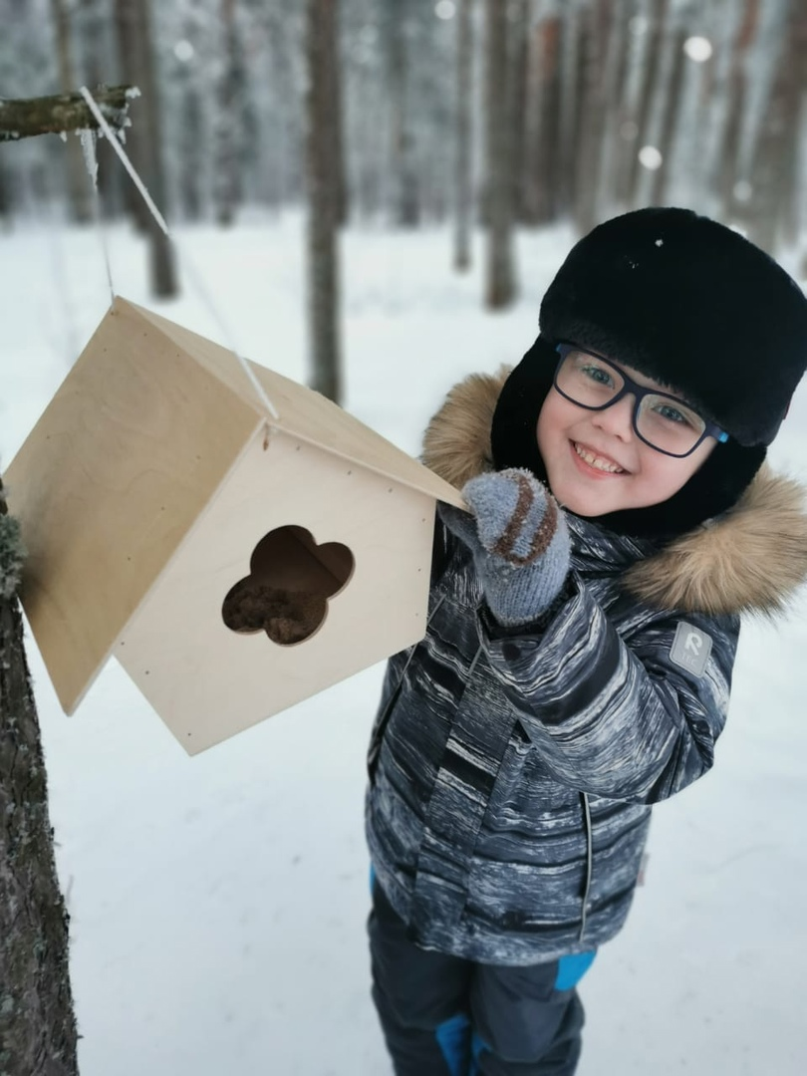
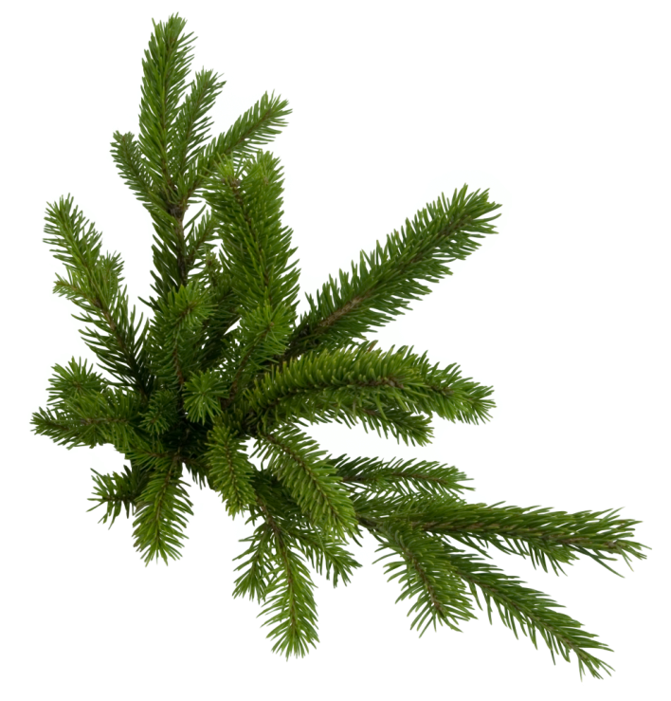
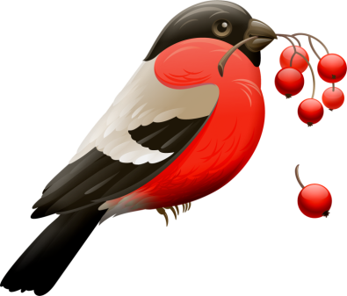

Slide 4
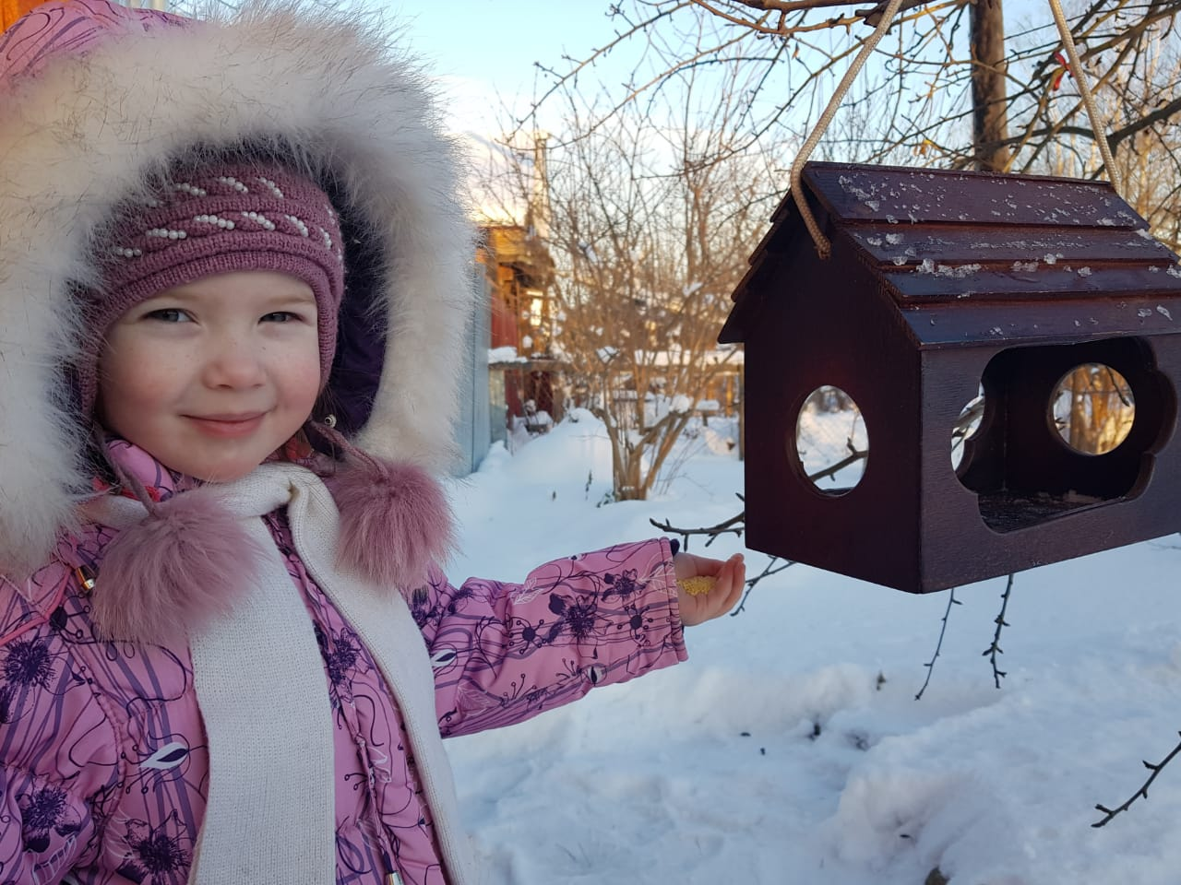
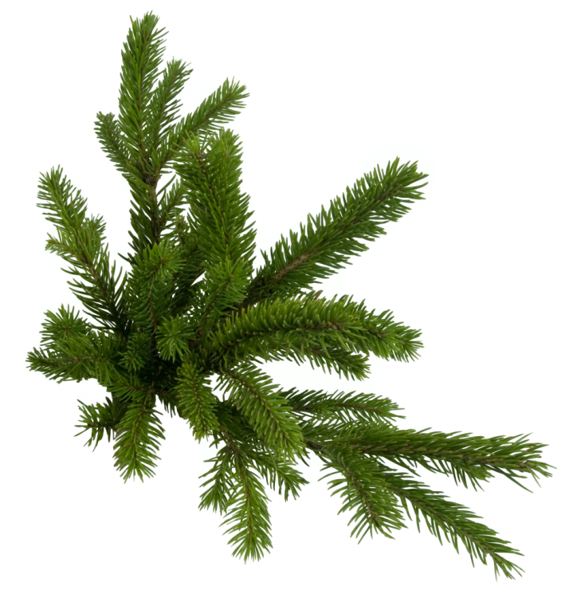


Slide 5
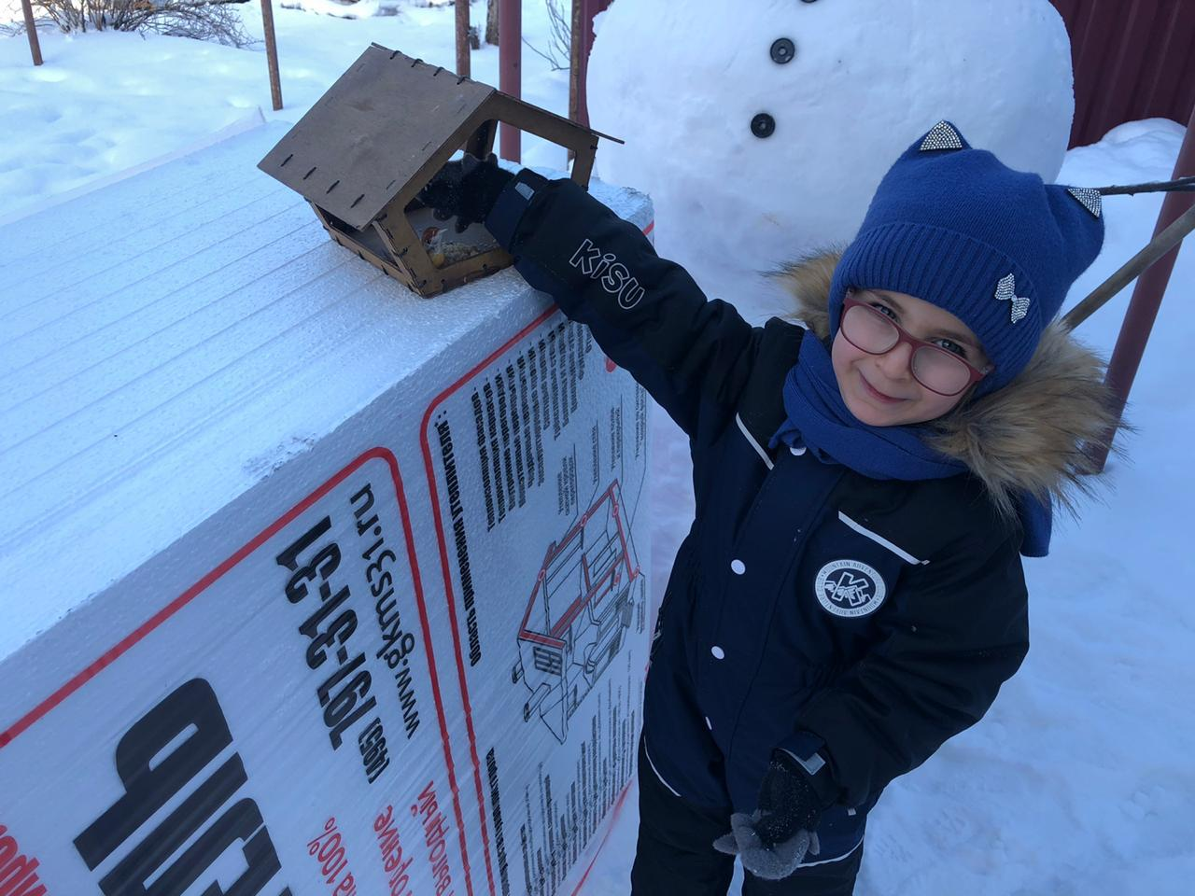
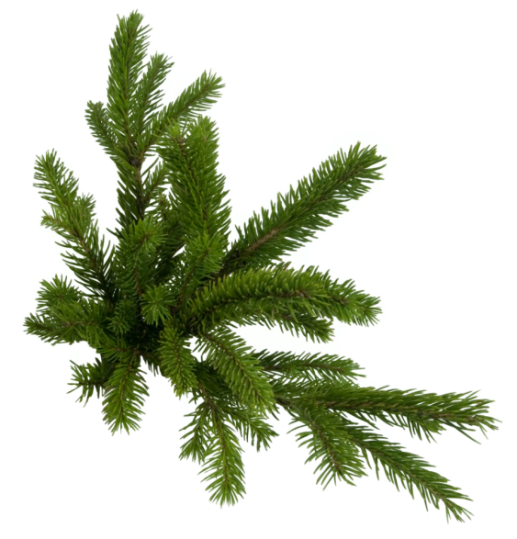
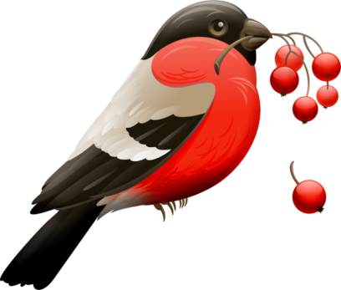

Slide 6
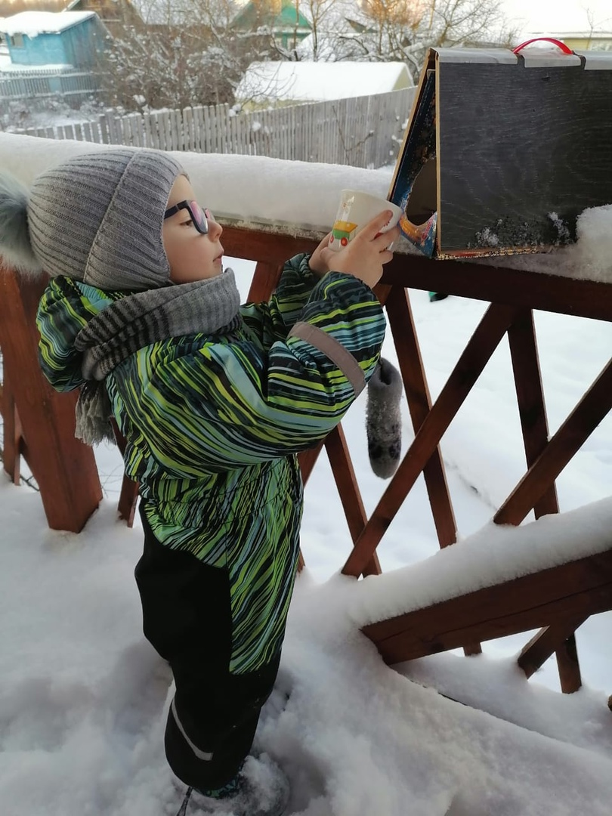



Slide 7
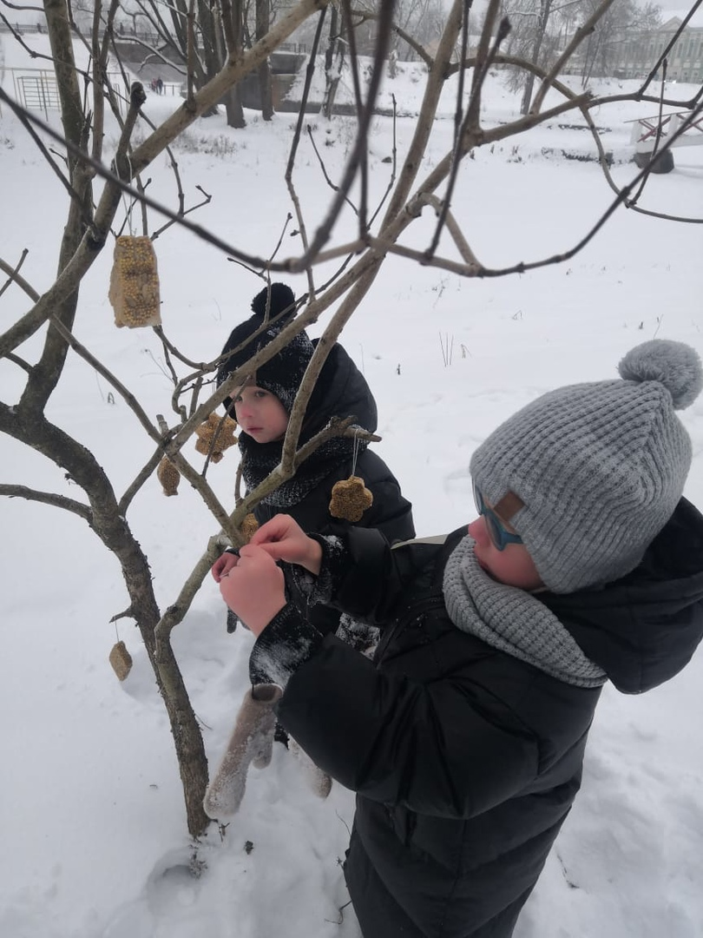



Slide 8
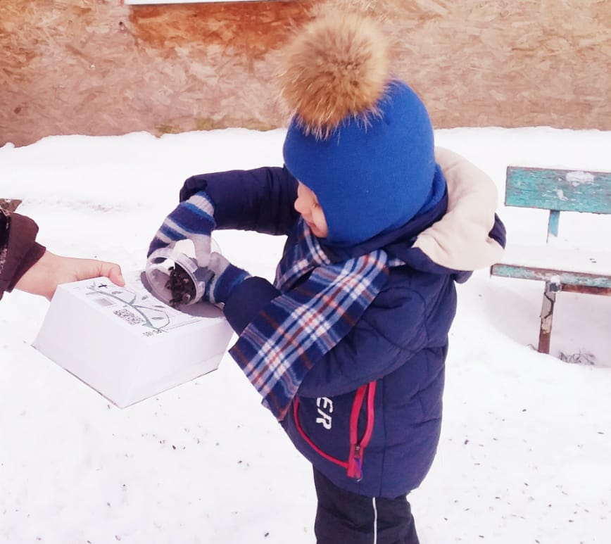

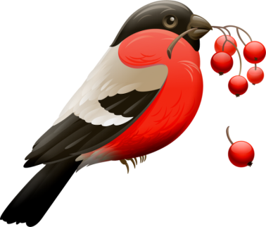

Slide 9
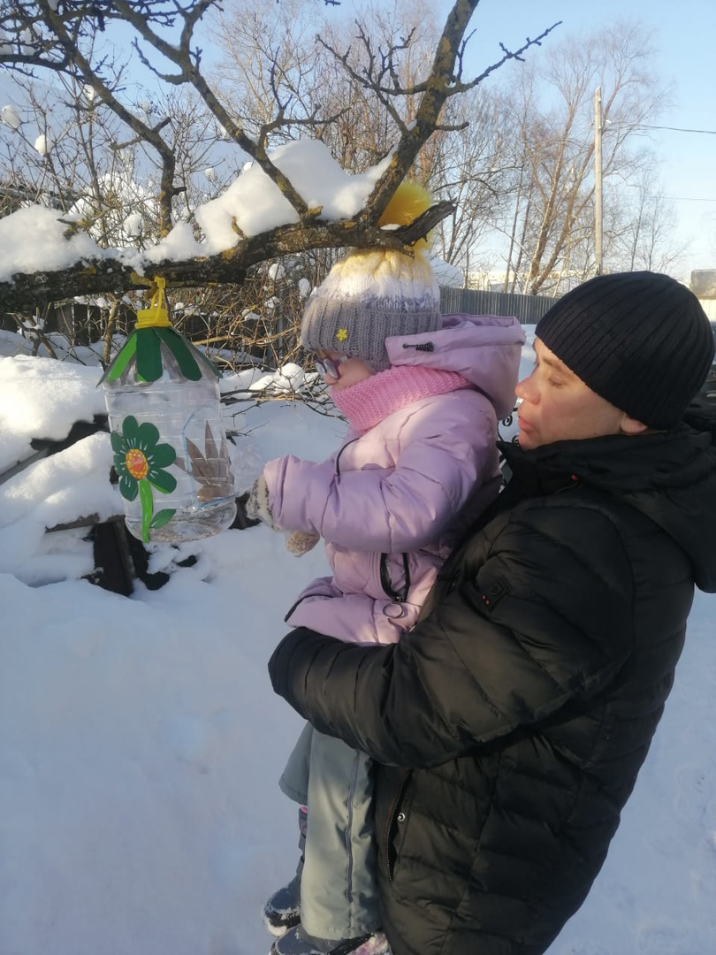

Slide 10
